Slide 1
TIẾNG VIỆT 1
Tập 2
Tuần 29
Tập viết: Tô chữ hoa G, H

Slide 2
KHỞI ĐỘNG

Slide 3
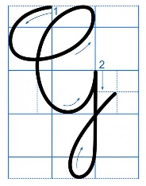
Tô chữ hoa: G, H
Tô chữ hoa :
Viết ứng dụng: chói chang, rung rinh
Hoa yêu mọi người nên hoa kết trái.

Slide 4
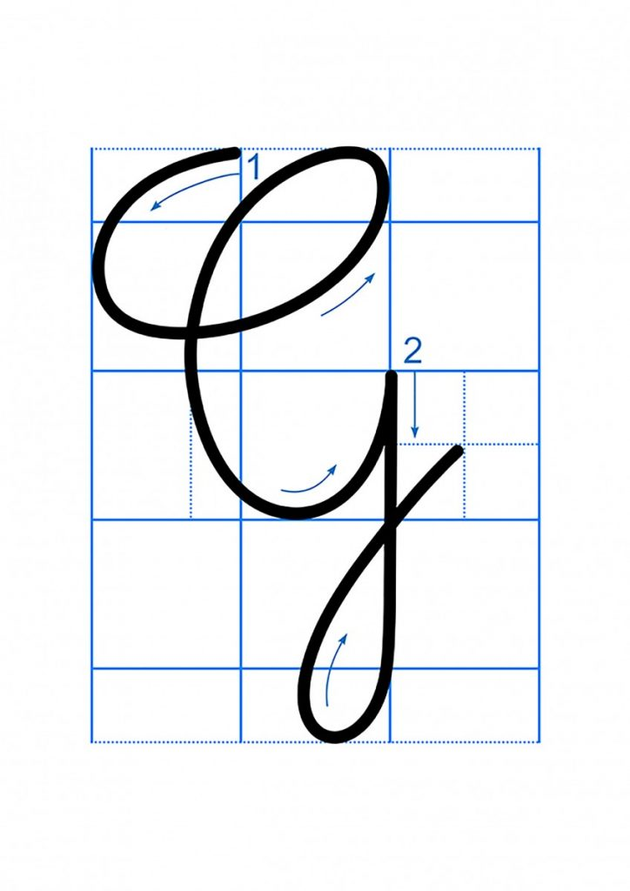
QUAN SÁT VÀ NHẬN XÉT

Slide 7
Tô chữ hoa: G - H

Slide 8
G
G
G
G
G
H
H
H
H
H
G
G
G
G
G
H
H
H
H
H

Slide 9
Viết từ, câu ứng dụng

Slide 10
Chói chang
Rung rinh
Hoa yêu mọi người nên hoa kết trái.
Chói chang
Rung rinh
Hoa yêu mọi người nên hoa kết trái.

